Slide 1
第三章 集合与关系

Slide 2

3.1 集合的基本概念
3.2 集合的运算与性质
3.3 序偶与笛卡尔积
3.4 关系及其表示方法
3.5 关系的性质
3.6 关系的运算
3.7 集合的划分和覆盖
3.8 等价关系
3.9 相容关系
3.10 偏序关系

Slide 3

集合是一个不能精确定义的基本概念。一般地，把具有共同性质的一些东西，汇集成一个整体，就形成一个集合。组成集合的东西，也就是集合中的事物，称作元素。通常用大写英文字母表示集合（例如A，B，X，Y…），而用小写英文字母表示元素（例如，a，b，x，y…）。

Slide 4

若元素a属于集合A，或集合A包含元素a，或元素a在集合A中，记作a∈A。若元素a不属于集合A，或集合A不包含元素a，或元素a不在集合A中，记作a∉A。一个集合，若其元素个数是有限的，则称为有限集，否则就称为无限集。有限集A的元素个数称为该集合的元素数，或基数，记作⏐A⏐。

Slide 5
本书中一些常用的集合符号列举如下：
N：表示全体自然数组成的集合，包括0。
Z：表示全体整数组成的集合。
Z＋：表示全体正整数组成的集合。
Q：表示全体有理数组成的集合。
R：表示全体实数组成的集合。
Z_{m}：表示模m同余关系所有剩余类组成的集合，后面的章节将给出其定义。

Slide 6
集合的表示方法有两种：
列举法
将集合中的元素列举出来，元素间用逗号隔开，再用花括号括起来。可以是有限集,可以是无限集。
例如：A={a, b, c, d}， N={0, 1, 2…}

Slide 7
描述法
或称谓词法，把集合中所有元素的公共属性用谓词描述出来。如果我们用p(x)表示任何谓词，则{x⏐p(x)}可表示集合。
设集合为A={x⏐p(x)}，如果p(a)为真，那么a∈A，否则a∉A。
例如：B={x⏐1≤x≤3, x∈R}，C={x⏐x²-1=0, x∈R}，G={x⏐x/2∈Z, x∈Z}。

Slide 8
说明：
集合中的描述法中A={ x⏐1≤x≤3}与A={y⏐1≤y≤3}是表示同一个集合。
集合中元素是无序的。即{a, b, c}, {a, c, b}, {b, c, a}表示同一个集合。
集合中的元素是互异的，即彼此不同。如{a, b, b, c}与{a, b, c}是一样的。
集合中的元素也可以是集合，如A={1, {2}, 2, {3, 4}, {6}}，其中，⏐A⏐=5，2∈A，{2}∈A，6∉A, {6}∈A。

Slide 9
两个集合相等是按照下面的原理定义的。
外延性原理：两个集合是相等的，当且仅当它们有相同的元素。
两个集合A和B相等，记作A=B，两个集合不相等，则记作A≠B。利用外延性原理可以证明两个集合相等。
定义3.1 A，B是两个集合，假如A的每一个元素都是B的元素，则称A为B的子集，或A包含在B内，或B包含A。记作A⊆B，或B⊇A。
A⊆B⇔(∀x)(x∈A→x∈B)

Slide 10
例如：A={a, b, c}，B={a, b}，C={a, c}，D={c}，则B⊆A，C⊆A，D⊆A，D⊆C。
根据子集的定义，显然有：
A⊆A 自反性
(A⊆B)∧(B⊆C)⇒(A⊆C) 传递性
注意：可能A ⊆ B或B⊆ A，也可能两者均不成立，不是两者必居其一。

Slide 11
定理3.1 若A，B是两集合，A=B⇔(A⊆B)∧(B⊆A)。
证明：必要性：设任意两个集合相等，则根据外延性原理，它们有相同的元素。故(∀x)(x∈A→x∈B)为真，且(∀x)(x∈B→x∈A) 也为真，即(A⊆B)∧(B⊆A)。
充分性：若(A⊆B)∧(B⊆ A)，假设A≠B，则A与B的元素不完全相同，设有某一元素x∈A但x∉B，这与条件A⊆B相矛盾；或设某一元素x∈B但x∉A，这就与条件B⊆A矛盾。故A、B的元素必须相同，即A=B。
这个定理很重要，今后证明两个集合相等，主要利用这个定理作为判定条件。

Slide 12
定义3.2 如果集合A的每一个元素都属于B，但集合B中至少有一个元素不属于A，则称A为B的真子集，记作A⊂B。
A⊂B⇔(∀x)(x∈A→x∈B)∧(∃x)(x∈B∧x∉A)
A⊂B⇔ A⊆B∧A≠B
例如，整数集是有理数集的真子集。
定义3.3 不含任何元素的集合称为空集，记作∅。
∅={x⏐p(x)∧┐p(x)}，p(x)是任意谓词。例如：Z={x⏐x²+1=0, x∈R}，就是空集。
注意：∅≠{∅}，但∅∈{∅}。

Slide 13
定理3.2 空集是任何集合的子集。
证明：反证法，若存在一个集合A，使得∅⊆A为假，则至少存在x∈∅且x∉A，这与空集的定义矛盾。
推论3.1 空集是惟一的。
证明：设∅₁，∅₂是两个空集，由定理3.2，∅₁⊆∅₂且∅₂⊆∅₁，所以∅₁=∅₂，即空集是惟一的。

Slide 14
根据空集和子集的定义，可以看到，对于每个非空集合A，至少有两个不同的子集，A和∅，即A⊆A和∅⊆A，我们称A和∅是A的平凡子集。一般地说，A的每个元素a都能确定A的一个子集，即若a∈A，则{a}⊆A。
定义3.4 在一定范围内，如果涉及到的集合均是某一个集合的子集，则称该集合为全集，记作Ε。对于任一x∈A，因A⊆Ε，故x∈Ε，即
(∀x)(x∈Ε)恒真
故Ε={x⏐p(x)∨┐p(x)}，p(x)为任何谓词。

Slide 15
全集的概念相当于论域，是相对的，要看具体研究的问题。如在初等数论中，全体整数组成了全集。在考虑某大学的部分学生组成的集合（如系，班级等）时，该大学的全体学生组成了全集。
设全集Ε = {0, 1, 2}，它的全部子集有：S₀=∅，S₁={0}，S₂={1}，S₃={2}，S₄={0, 1}，S₅={0, 2}，S₆={1, 2}，S₇={0, 1, 2}，这些子集都包含在Ε中，即S_{i}⊆Ε (i = 0, 1, 2, …, 7)，但是S_{i}∉Ε。如果把S_{i}作为元素，将可以另外组成一个集合。

Slide 16
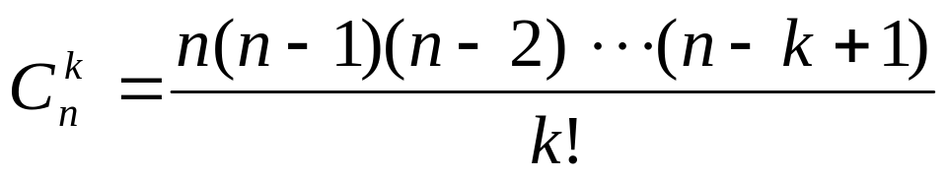
定义3.5 给定集合A，由集合A的所有子集为元素组成的集合称为A的幂集，记作P(A)或2^{A}。
该定义可以写作P(A)={ u⏐u⊆A}。
定理3.3 如果有限集合A有n个元素，则其幂集P(A)有2^{n}个元素。
证明：A的所有由k个元素组成的子集数为从n个元素中取出k个的组合数。

Slide 17
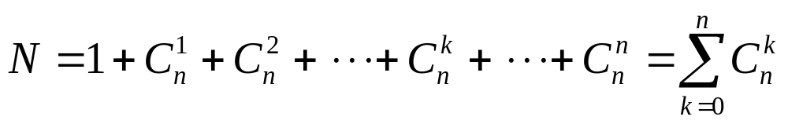
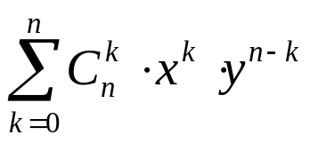
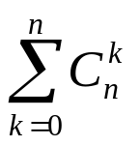
另外，因∅⊆A，故P(A)的元素总数可表示为
但又因 (x+y)^{n}=
令x=y=1，2^{n}=
故P(A)的元素个数是2^{n}，即|P(A)|=2^{n}。

Slide 18
可以引进一种编码，用来惟一地表示有限集幂集的元素。具体方法是：
设A={a₁,a₂,…,a_{n}}，则A的子集B按照含a_{i}记 、不含a_{i}记0(i=1,2, …,n)的规定依次写成一个n位二进制数，便得子集B的编码。
例如，若B={a₁,a_{n}}，则B的编码是100…01，当然还可将它化成十进制数。如果n=4，那么这个十进制数为9，此时特别记B={a₁,a₄}为A₉。

Slide 19

3.2.1 集合的运算
集合的运算，就是以给定集合为对象，按照确定的规则得到另外一些集合。
集合的并
定义3.6 设任意两个集合A和B，由所有属于A或属于B的元素组成的集合，称为集合A与B的并集S，记作A∪B，即
S=A∪B={x⏐x∈A ∨ x∈B}

Slide 20

集合的并运算具有以下性质：
A∪A=A
A∪E=E
A∪∅=A
A∪B=B∪A
(A∪B)∪C=A∪(B∪C)
此外，从并的定义还可以得到A⊆A∪B，B⊆A∪B。

Slide 21
集合的交
定义3.7 设任意两个集合A和B，由既属于集合A又属于集合B的元素组成的集合S，称为集合A与B的交集，记为A∩B。
即S=A∩B={x⏐(x∈A)∧(x∈B)}
例3.1 集合A={x⏐-2＜x＜2，x∈R}，B={x⏐0≤x≤4, x∈R}。求A∪B和A∩B。
解：A∪B={x⏐-2＜x＜2或0≤x≤4, x∈R}={x⏐-2＜x≤4, x∈R}；
A∩B={x⏐-2＜x＜2且0≤x≤4, x∈R}={x⏐0≤x＜2, x∈R}

Slide 22
例3.2 设A为奇数集合，B为偶数集合，求A∪B和A∩B。
解：A∪B={x⏐x是偶数或x是奇数}=Z
A∩B={x⏐x既是偶数又是奇数}=∅
例3.3 设A₁={1, {2, 3}}，A₂={2, {1, 3}}，A₃={3, {1, 2}}，求A₁∩A₂，A₁∩A₃，A₂∩A₃。
解：三个集合均有两个元素，其中一个元素是数。另一元素是两个数组成的集合，三个集合没有相同元素，∴A₁∩A₂= A₁∩A₃= A₂∩A₃=∅。

Slide 23
集合的交运算具有以下性质：
A∩A=A
A∩∅=∅
A∩E=A
A∩B=B∩A
(A∩B)∩C=A∩(B∩C)
此外，从交的定义还可以得到A∩B⊆A，A∩B⊆B。

Slide 24
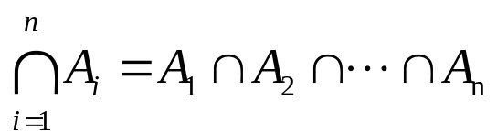
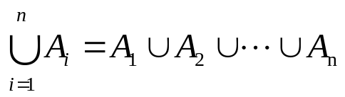
若集合A、B没有共同的元素，则可写作A∩B=∅，此时亦称A与B不相交。
因为集合的并和交运算满足结合律，故对于n个集合A₁，A₂，…，A_{n}的并和交，可分别记做： ；
。
还可以推广到无穷多个，甚至是不可数个集合的交和并。

Slide 25
集合的补、集合的差
定义3.8 设A，B为任意两个集合，由所有属于A而不属于B的元素组成的集合S称为B对于A的补集，或相对补，或 A与B的差集，记作A-B。
即S=A-B={x⏐(x∈A)∧(x∉B)}
设E为全集，对任一集合A关于E中补E-A，也即由所有不属于A的元素组成的集合，称为集合A的绝对补，或A的补集，记作∼A或 。
=∼A ={x⏐(x∈E)∧(x∉A)}

Slide 26
当A，B不相交时，A-B=A，B-A=B。
由补的定义可知：
∼(∼A)=A
∼E=∅
∼∅=E
A∪∼A=E
A∩∼A=∅

Slide 27
集合的对称差
定义3.9 设A，B为任意两个集合，A和B的对称差为集合S，其元素或属于A，或属于B，但不能既属于A又属于B，记作A⊕B。
即S=A⊕B=(A-B)∪(A-B)={x⏐(x∈A) (x∈B)}
⊕与数理逻辑中的“异或”相类似。
例3.4 给定A={a, b, e}和B={a, c, d}，求B-A，A-B和A⊕B。
解：B-A={c, d}；A-B={b, e}；A⊕B={c,d,b,e}。

Slide 28
例3.5 给定A={x⏐x<-2, x∈R}，E={x⏐x≤2}，求∼A，A⊕A。
解：∼A={x⏐x≤2∧¬x<-2} ={x⏐-2≤x≤2，x∈R}；
A-A=∅
∴ A⊕A=(A-A)∪(A-A)= ∅∪∅=∅  。
由对称差的定义很容易推得如下性质：
A⊕B＝B⊕A A⊕∅＝A
A⊕A＝∅ A⊕B＝(A∩∼B)∪(∼A∩B)
(A⊕B)⊕C＝A⊕(B⊕C)

Slide 29

集合的并、交、差、补等具有许多性质，下面列出这些性质中最主要的几条。
定理3.4 设A，B，C是全集E的任意子集，则
交换律：A∪B=B∪A，A∩B=B∩A
结合律：(A∪B)∪C= A∪(B∪C)，(A∩B)∩C= A∩(B∩C)
分配律：A∪(B∩C)=(A∪B)∩(A∪C)，A∩(B∪C)=(A∩B)∪(A∩C)
等幂律：A∪A=A，A∩A=A
单位律：A∪∅=A，A∩E=A

Slide 30
零律：A∪E=E，A∩∅=∅
互补律：A∪(~A)=E，A∩(~A)=∅
双重否定律：~(~A)=A
吸收律：A∪(A∩B)=A，A∩(A∪B)=A
德·摩根律：~(A∪B)=(~A)∩(~B)，~(A∩B)=(~A)∪(~B)
定理3.4中的恒等式均可一一加以证明，下面选证其中的一小部分，其它的证明方法类似。

Slide 31
例3.6 证明分配律：A∪(B∩C)=(A∪B)∩(A∪C)
证明：因为
x∈ A∪(B∩C)
⇔x∈A ∨ x∈B∩C
⇔x∈A∨(x∈B∧x∈C)
⇔(x∈A∨x∈B)∧(x∈A∨x∈C)
⇔ x∈A∪B∧x∈A∪C
⇔ x∈(A∪B)∩(A∪C)
所以A∪(B∩C)=(A∪B)∩(A∪C)。

Slide 32
注意到定理3.4中的恒等式大多都是成对出现的，这不是偶然现象，而是一种规律，即集合代数的对偶原理。
定义3.10 设S是一个由集合符号，集合运算符号∪、∩和~组成的集合式，把 中的∪与∩互换，E与∅互换所得到的集合式称为 的对偶式，记为S*。
显然，对偶式是相互的，即(S*)*=S。例如A∪∅与A∩E互为对偶式，~(A∪B)与~(A∩B)互为对偶式。

Slide 33

3.3.1 序偶及序偶的推广
在日常生活中，有许多事物是成对出现的，而且这种成对出现的事物，具有一定的顺序。例如，上，下； ；中国地处亚洲；平面上点的坐标等。
定义3.11 一般地说，两个具有固定次序的客体组成一个序偶，它常常表达两个客体之间的关系，记作<x, y>。
上述各例可分别表示为<上, 下>；<1, 2>；<中国, 亚洲>；等。

Slide 34
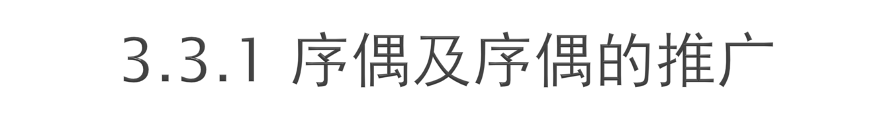
序偶可以看作是具有两个元素的集合，但它与一般集合不同的是序偶具有确定的次序。在集合中，{a, b} = {b, a}，但对序偶，当a≠b时，<a, b>≠< b, a>。
定义3.12 两个序偶相等，<x, y>≠<u, v>，当且仅当x=u，y=v。
需要指出，序偶<a, b>中两个元素不一定来自同一个集合，它们可以代表不同类型的事物。

Slide 35
例如，a代表操作码，b代表地址码，则序偶<a, b>就代表一条单地址指令；当然亦可将a代表地址码，b代表操作码，<a, b>仍代表一条单地址指令。但上述这种约定，一经确定，序偶的次序就不能再予以变化了。在序偶<a, b>中，a称第一元素，b称第二元素。
序偶的概念可以推广到有序三元组的情况。

Slide 36
有序三元组是一个序偶，其第一元素本身也是一个序偶，可形式化表示为<<x, y>, z>。由序偶相等的定义，可以知道<<x, y>, z>=<<u, v>, w>当且仅当<x, y>=<u, v>，z=w，即，我们约定有序三元组可记作<x, y, z>。注意：<<x, y>, z>≠<x, <y, z>>，因为<x, <y, z>>不是有序三元组。

Slide 37
同理，有序四元组被定义为一个序偶，其第一元素为有序三元组，故有序四元组有形式为<<x, y, z >, w>，可记作<x, y, z , w>，且
<x, y, z, w>=<p, q, r, s>⇔ x=p ∧ y=q ∧ z=r ∧ w=s
这样，有序 n元组定义为<<x₁, x₂, …, x_{n-1}>, x_{n}>记作<x₁, x₂, …, x_{n-1}, x_{n}>，且
<x₁, x₂, …, x_{n}>=<y₁, y₂, …, y_{n}>⇔ x₁= y₁ ∧ x₂= y₂ ∧…∧ x_{n}=y_{n}
一般地，有序n元组<x₁, x₂, …, x_{n}>中的x_{i}称作有序n元组的第i个坐标。

Slide 38

序偶<x, y>其元素可以分别属于不同的集合，因此任给两个集合A和B，我们可以定义一种序偶的集合。
定义3.13 令A和B是任意两个集合，若序偶的第一个成员是A的元素，第二个成员是B的元素，所有这样的序偶集合，称为集合A和B的笛卡尔积或直积。记作A×B。
A×B={<x, y>|(x∈A)∧(y∈B)}

Slide 39
例3.7 若A={α, β}, B={1, 2, 3}, 求A×B, B×A, A×A, B×B, 以及(A×B)∩(B×A)。
解：A×B={<α, 1>, <α, 2>, <α, 3>, <β, 1>, <β, 2>, <β, 3>}
B×A={<1, α>, < 1, β>, <2, α>, < 2, β>, <3, α}, <3, β>}
A×A={<α, α>, <α, β>, <β, α>, <β, β>}
B×B={<1, 1>, <1, 2}, <1, 3>, <2, 1>, <2, 2>, <2, 3>, <3, 1>, <3, 2>, <3, 3>}
(A×B)∩(B×A) = ∅
显然有：A×B≠B×A；

Slide 40
如果|A|=m, |B|=n, 则|A×B|=|B×A|=|A||B|=mn。
约定：若A=∅或B=∅，则A×B=∅。
由笛卡尔积定义可知：
(A×B)×C={<<x, y>, z>|<x, y>∈A×B∧z∈C}
={<x, y, z>|x∈A∧ y∈B∧z∈C}
A×(B×C)={x, <y, z>| x∈A∧<y, z>∈B×C}
由于<x, <y, z>>不是三元组，所以
(A×B)×C≠A×(B×C)

Slide 41
定理3.5 设 、 和 为任意三个集合，则有
（1）A×(B∪C)=(A×B)∪(A×C)
（2）A×(B∩C)=(A×B)∩(A×C)
（3）(A∪B)×C=(A×C)∪(B×C)
（4）(A∩B)×C=(A×C) ∩(B×C)
证明：（1）设<x,y>∈A×(B∪C)
⇔x∈A∧y∈B∪C ⇔x∈A∧(y∈B∨y∈C)
⇔(x∈A∧y∈B)∨(x∈A∧y∈C)
⇔<x, y>∈A×B∨<x, y>∈A×C

Slide 42
⇔<x, y>∈ (A×B)∪(A×C)
因此， A×(B∪C)=(A×B)∪(A×C)。
（4）设<x, y>∈(A∩B)×C⇔x∈A∩B∧y∈C
⇔(x∈A∧x∈B)∧y∈C
⇔(x∈A∧y∈C)∧(x∈B∧y∈C)
⇔<x, y>∈A×C∧<x, y>∈B×C
⇔<x, y>∈(A×C)∩(B×C)
因此，(A∩B)×C=(A×C)∩(B×C)。

Slide 43
定理3.6 设A、B和C为三个非空集合，则有
A⊆B⇔A×C⊆B×C⇔C×A⊆C×B
证明：设A⊆B，对任意的<x, y>，
<x, y>∈A×C⇔x∈A∧y∈C⇒x∈B∧y∈C ⇔<x, y>∈B×C. 因此，A×C⊆B×C。
反之，若A×C⊆B×C，取y∈C，则对∀x，有
x∈A⇔x∈A∧y∈C⇔<x, y>∈A×C
⇒<x, y>∈B×C⇔x∈B∧y∈C⇔x∈B
因此，A⊆B。
定理的第二部分A⊆B⇔C×A⊆C×B，证明类似。

Slide 44
定理3.7 设A、B、C和D为四个非空集合，则A×B⊆C×D的充要条件为A⊆C且B⊆D。
证明：若A×B⊆C×D，对任意的x∈A, y∈B，有
(x∈A)∧(y∈B)⇔<x, y>∈A×B⇒<x, y> C×D
⇔(x∈C)∧(y∈D). 即A⊆C, B⊆D。
反之，若A⊆C且B⊆D，设任意x∈A, y∈B，有
<x, y>∈A×B⇔(x∈A)∧(y∈B)
⇒(x∈C)∧(y∈D)⇒<x, y>∈C×D
因此，A×B⊆C×D。

Slide 45
对于有限个集合可以进行多次笛卡尔积运算。为了与有序 元组一致，我们约定：
A₁×A₂×A₃=(A₁×A₂)×A₃
A₁×A₂×A₃×A₄=(A₁×A₂×A₃)×A₄
=((A₁×A₂)×A₃)×A₄
一般地，A₁×A₂×…×A_{n}=(A₁×A₂×…×A_{n-1})×A_{n} ={<x₁,x₂,…,x_{n}>|x₁∈A₁∧x₂∈A₂∧…∧x_{n}∈A_{n}}
故A₁×A₂×…×A_{n}是有序n元组构成的集合。

Slide 46
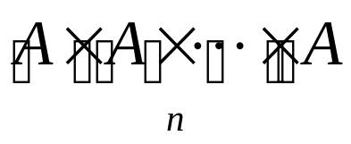


特别地，同一集合的 n次直积 ，
记为 , 这里 。
例如，{1, 2}³ ={1, 2}²×{1, 2}={<1, 1>, <1, 2>, <2, 1>, <2, 2>}×{1, 2}
={<<1, 1>, 1>, <<1, 1>, 2>, <<1, 2>, 1>, <<1, 2>, 2>,<<2, 1>, 1>, <<2, 1>, 2>, <<2, 2>, 1>, <<2, 2>, 2>}
={(1, 1, 1), (1, 1, 2), (1, 2, 1), (1, 2, 2), (2, 1, 1), (2, 1, 2), (2, 2, 1), (2, 2, 2)}
此处，|A|=2, |A³|=2³=8。
一般地，若|A|=m, 则|A^{n}|=m^{n}。

Slide 47

3.4.1 关系
在日常生活中，关系是一个基本概念。例如，人与人的关系有朋友关系、上下级关系、父子关系、同学关系等；两个数之间有大于、小于、等于、整除和同余等关系；两个变量有函数关系等。在数学上，关系可表达集合中元素间的联系。如“3小于6”；“x大于y”；“点a在b与c之间”等。我们又知道，序偶可以表达两个客体、三个客体或n个客体之间的联系，因此用序偶表达关系这个概念是非常自然的。

Slide 48


定义3.14 任一序偶的集合确定了一个二元关系R。对R中的任一序偶<x, y>，可记作<x, y>∈R或xRy，称x与y有关系R。对不在R中的任一序偶<x, y>，可记作<x, y>∉R或 ，称x与y没有关系R。
例3.8 在实数中关系>可记作：>={<x, y>| x, y是实数且x>y}。
例3.9 R={<a,1>,<b,1>,<b,2>}则aR1， 。

Slide 49
定义3.15 令R为二元关系，由<x，y>∈R的所有x组成的集合dom R称为R的定义域前域，即
dom R＝{x|(∃y)( <x, y>∈R)}，使<x，y>∈R的所有y组成的集合ran R称作R的值域，即
ran R＝{y|(∃x)( <x, y>∈R)}
R的前域和值域一起称作R的域，记作FLD R，即
FLD R＝dom R∪ran R
由于关系是序偶的集合，如果序偶的第一元素和第二元素分别属于不同的集合，那么关系就是两集合直积的子集。

Slide 50
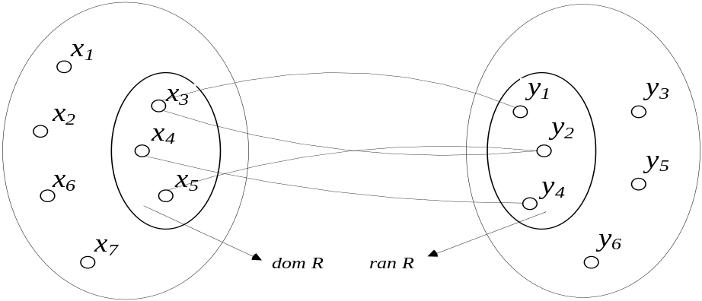
定义3.16 令X和Y是任意两个集合，直积X×Y的子集R称作X到Y的关系。
X到Y的关系R，可以图3.5所示。
图3.5关系域
显然，dom R⊆X，ran R⊆Y，FLD R=dom R∪ran R⊆X∪Y

Slide 51

我们今后把X×Y的两个平凡子集X×Y和∅，分别称为X到Y的全域关系和空关系。当X=Y时，关系只是X×X的子集，这时称R为在X上的二元关系。
全域关系
定义3.17 X×Y称为X到Y的全域关系。X×X是X上的一个关系，称为X上的全域关系，通常记作E_{X}，即
E_{X}={<x_{i}, x_{j}>|x_{i}, x_{j}∈X}。

Slide 52
空关系
定义3.18 对任意集合X，Y，∅⊆X×Y，∅⊆X×X，所以∅是由X到Y的关系，也是X上的关系，称为空关系。
例3.10 若H={f, m, s, d}表示家庭中父、母、子、女四个人的集合，确定H上的全域关系和空关系，另外再确定H上的一个关系，并指出该关系的前域和值域。
解：设H上同一家庭的成员的关系为H₁，

Slide 53
H₁={<f, f>, <f, m>, <f, s>, <f, d>, <m, f>, <m, m>, <m, s>, <m, d>,<s, f>, <s, m>, <s, s>, <s, d>, <d, f>, <d, m>, <d, s>, <d, d>}
设H上的互不相识的关系为H₂，H₂=∅，则H₁为全域关系，H₂为空关系。
设H上的长幼关系为H₃，
H₃={<f, s>, <f, d>, <m, s>, <m, d>}
dom H₃={f, m}
ran H₃={s, d}

Slide 54
恒等关系
定义3.19 设I_{X}是X上的二元关系且满足I_{X}={<x, x>|x∈X}，则称I_{X}是X上的恒等关系。
例如，A={1, 2, 3}，则I_{A}={<1, 1>,<2, 2>,<3, 3>}。

Slide 55

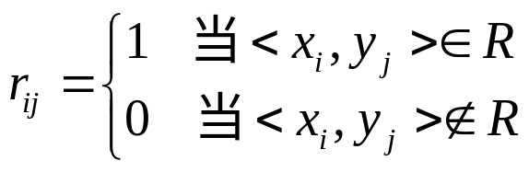

集合表示法
因为关系是序偶的集合，因此可用表示集合的列举法或描述法来表示关系。
矩阵表示法
设给定两个有限集合X={x₁, x₂,…, x_{m}}，Y={y₁, y₂,…, y_{n}}，则对应于从X到Y的二元关系R有一个关系矩阵M_{R}=[r_{ij}]_{m×n}，其中
。

Slide 56
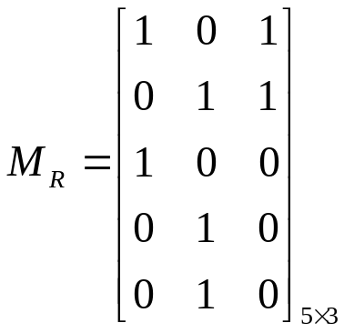
如果R是有限集合X上的二元关系或X和Y含有相同数量的有限个元素，则M_{R}是方阵。
例3.11 若A={a₁, a₂, a₃, a₄, a₅}，B={b₁, b₂, b₃}，R={<a₁, b₁>, <a₁, b₃>, <a₂, b₂>, <a₂, b₃>, <a₃, b₁>, <a₄, b₂>, <a₅, b₂>}，写出关系矩阵M_{R}。
解：

Slide 57
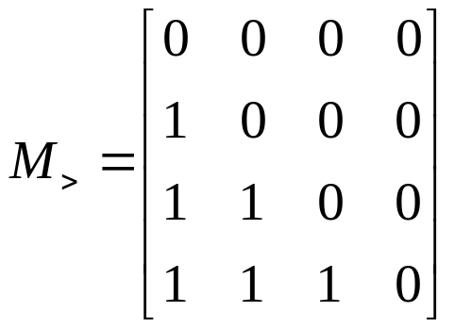
例3.12 设X={1, 2, 3, 4}，写出集合X上的大于关系>的关系矩阵。
解： >={<2, 1>, <3, 1>, <3, 2>, <4, 1>, <4, 2>, <4, 3>}

Slide 58

关系图表示法
有限集合的二元关系也可用图形来表示。设集合X={x₁, x₂,…, x_{m}}到Y={y₁, y₂,…, y_{n}}上的一个二元关系为R，首先我们在平面上做出m个结点分别记作x₁, x₂,…, x_{m}，另外做n个结点分别记作y₁, y₂,…, y_{n}。如果x_{i}Ry_{j}，则从结点x_{i}至结点y_{j}做一有向弧，其箭头指向y_{j}，如果 ，则x_{i}, y_{j}之间没有线段连接。用这种方法连接起来的图称为R的关系图。
例3.13 画出例3.12的关系图。

Slide 59
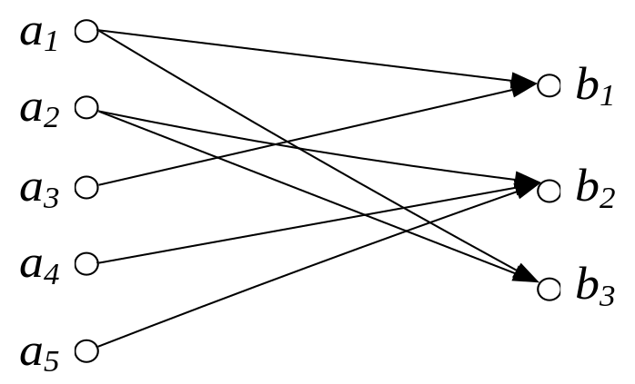
解：本题的关系图如图3.6所示：
图3.6

Slide 60
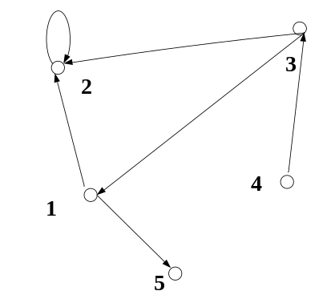
例3.14 设A={1, 2, 3, 4, 5}，R={<1, 2>, <1, 5>, <2, 2>, <3, 2>, <3, 1>, <4, 3>}，画出R的关系图。
解：因为R是A上的关系，故只需
画出A中的每个元素即可。如果
a_{i}Ra_{j}，就画一条由a_{i}到a_{j}的有向弧。
若a_{i}=a_{j}，则画出的是一条自回路。
本题的关系图如图3.7所示。

Slide 61
关系图主要表达结点与结点之间的邻接关系，故关系图与结点位置和线段的长短无关。
从X到Y的关系R是X×Y的子集，即R⊆X×Y，而X×Y⊆(X∪Y)×(X∪Y)，所以，R⊆(X∪Y)×(X∪Y)。令Z=X∪Y，则R⊆Z×Z。因此，我们今后通常限于讨论同一集合上的关系。

Slide 62

有了关系及其各种表达方法，就可以对关系作进一步的讨论。本节研究在集合X上的二元关系R的一些特殊性质。

Slide 63
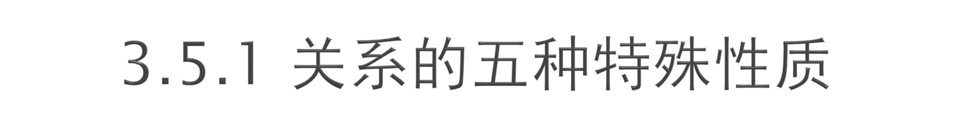
(1) 自反性
定义3.20 设R为定义在集合X上的二元关系，如果对于每个x∈X，有xRx，则称二元关系R是自反的。
R在X上自反⇔(∀x)(x∈X→xRx)
例如，在实数集合中，“≤”是自反的，因为对于任意实数x≤x成立；平面上三角形的全等关系是自反的；人与人的同姓关系。

Slide 64

(2) 反自反性
定义3.21 设R为定义在集合X上的二元关系，如果对于每一个x∈X，都有<x, x>∉R，则R称作反自反的。
R在X上反自反
例如，数的大于关系；日常生活中的父子关系等都是反自反的。
注意：一个不是自反的关系，不一定就是反自反的。例如，X＝{1, 2, 3}, R＝{<1, 1>, <1, 2>, <3, 2>, <2, 3>, <3, 3>}。

Slide 65
(3) 对称性
定义3.22 设R为定义在集合X上的二元关系，如果对于每个x，y∈X，每当xRy，就有yRx，则称集合X上关系R是对称的。
R在X上对称⇔(∀x)(∀y)((x∈X)∧(y∈X)∧(xRy)→(yRx))
例如，人与人的同学关系；平面上诸三角形集合中三角形的相似关系。

Slide 66
(4) 反对称性
定义3.23 设R为定义在集合X上的二元关系，对于每一个x，y∈X，每当xRy和yRx必有x=y，则称R在X上是反对称的。
R在X上反对称⇔(∀x)(∀y)((x∈X)∧(y∈X)∧(xRy)∧(yRx)→(x=y))
例如，实数集合中≤是反对称的，集合的包含关系是反对称的。

Slide 67
注意：可能有某种关系，既是对称的，X是反对称的。例如，A={1, 2, 3}，S={<1, 1>, <2, 2>, <3, 3>}，则S在A上是对称的也是反对称的；而如，A={<a, b, c}，N={<a, b>, <a, c>, <c, a>}，则N既不是对称关系，又不是反对称关系。

Slide 68
(5) 传递性
定义3.24 设R为定义在集合X上的二元关系，如果对于任意x，y，z∈X，每当xRy，yRz时就有xRz，称关系R在X上是传递的。
R在X上传递⇔(∀x)(∀y)(∀z)
((x∈X)∧(y∈X)∧(z∈X)∧(xRy)∧(yRz)→(xRz))
例如，在实数集合中关系≤、< 和＝，都是传递的；又如，设A是人的集合，R是A上的二元关系，若<a，b>∈R当且仅当a是b的祖先，祖先关系R是传递的。

Slide 69
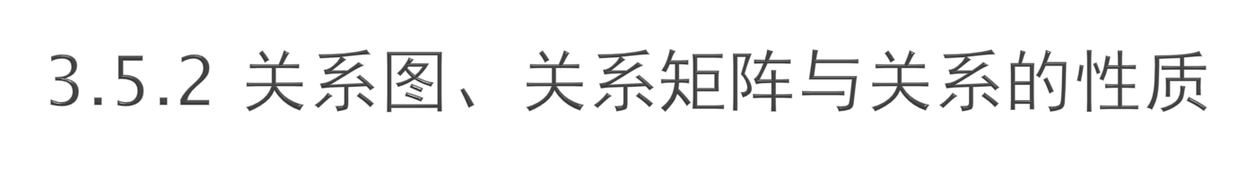
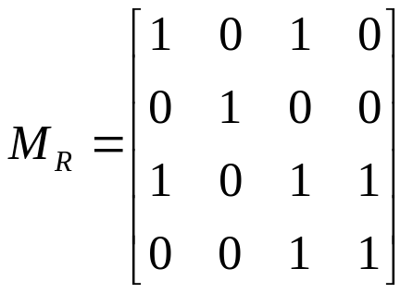
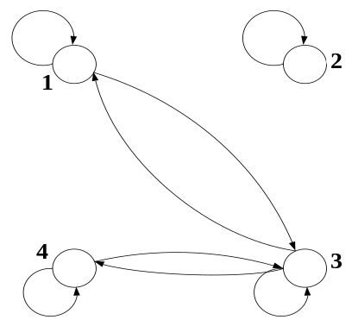
例3.15 集合A={1, 2, 3, 4}，A上的关系R的关系矩阵为：
，
R的关系图如图3.8所示。讨论R的性质。
解：从 的关系矩阵和关系图容易看出， 是自反的、对称的。

Slide 70
一般地，我们有：
（1）若关系R是自反的，当且仅当其关系矩阵的主对角线上的所有元素都是1；其关系图上每个结点都有自环。
（2）若关系R是对称的，当且仅当其关系矩阵是对称矩阵；其关系图上任意两个结点间若有定向弧，必是成对出现的。
（3）若关系R是反自反的，当且仅当其关系矩阵的主对角线上的元素皆为0；关系图上每个结点都没有自环。

Slide 71
（4）若关系R是反对称的，当且仅当其关系矩阵中关于主对角线对称的元素不能同时为1；其关系图上任意两个不同结点间至多出现一条定向弧。
（5）若关系R是可传递的，当且仅当其关系矩阵满足：对∀i, j, k, i≠j, j≠k，若r_{ij}=1,且r_{jk}=1，
则r_{ik}=1；其关系图满足：对∀i, j, k, i≠j, j≠k，若有弧由a_{i}指向a_{j}，且又有弧由a_{j}指向a_{k}，则必有一条弧由a_{i}指向a_{k}。传递的特征较复杂，不易从关系矩阵和关系图中直接判断。

Slide 72


3.6.1关系的集合运算
二元关系是以序偶为元素的集合，因此对它可以进行集合的运算，如并、交、补等而产生新的集合。
定理3.8 若Q和S是从集合X到集合Y的两个关系，则Q、S的并、交、补、差仍是X到Y的关系。
证明：因为 Q⊆X×Y, S⊆X×Y
故 Q∪S⊆X×Y, Q∩S⊆X×Y
=(X×Y-S)⊆X×Y
Q−S=(Q∩ )⊆X×Y

Slide 73

1 复合关系的定义
引例 a、b和c三人，a和b是兄妹关系，而b和c是母子关系，则a和c是舅甥关系。如设R是兄妹关系，S是母子关系，则R与S的复合T是舅甥关系；而S与R复合是母女关系。如R是父子关系，R与R复合是祖孙关系了。

Slide 74

定义3.25 设R为X到Y的关系，S为从Y到Z的关系。则R S称为R和S的复合关系，表示为：
R S={<x, z>|x∈X∧z∈Z∧(∃y)(y∈Y∧xRy∧ySz)}
而从关系R和关系S，求R和S的复合关系R S，称为关系的合成运算。
合成运算是对关系的二元运算，它能够由两个关系生成一个新的关系，并可以以此类推。
例如：R是从X到Y的关系，S是从Y到Z的关系，P是从Z到W的关系，于是(R S) P和R (S P)都是从X到W的关系。

Slide 75
例3.16 设R是由A={1, 2, 3, 4}到B={2, 3, 4}的关系，S是由B到C={3, 5, 6}的关系，分别定义为：
R={<a, b>|a+b=6}={<2, 4>, <3, 3>, <4, 2>}
S={<b, c>|b整除c}={<2, 6>, <3, 3>, <3, 6>}
于是复合关系
R S={<3, 3>, <3, 6>, <4, 6>}。

Slide 76
2 关系的复合运算的性质
定理3.9 设R是由集合X到Y的关系，则I_{X} R=R I_{Y}=R。
定理3.10 设R是从X到Y的关系，S是从Y到Z的关系，则有
（1）dom (R S)⊆dom R (dom是定义域)
（2）ran (R S) ⊆ran S (ran是值域)
（3）若ran R∩dom S=∅，则R S=∅。

Slide 77
证 （1）和（2）是显然的，下面我们证明（3）。用反证法。
假设R S≠∅，则必存在x∈X, z∈Z，使<x, z>∈R S，从而∃y∈Y，使<x, y> ∈R, <y, z> ∈S，
故y∈ran R且y∈dom S，所以y∈ran R∩dom S，这就与ran R∩dom S=∅矛盾，因此，R S=∅。

Slide 78
定理3.11（1）设R₁、R₂和R₃分别是从X到Y、Y到Z和Z到W的关系，则(R₁ R₂) R₃=R₁ (R₂ R₃)
即关系的复合运算满足结合律。
（2）设R₁和R₂都是从X到Y的关系，S是从Y到Z的关系，则
1）(R₁∪R₂) S=(R₁ S)∪(R₂ S)
2）(R₁∩R₂) S⊆(R₁ S)∩(R₂ S)
（3）设S是从X到Y的关系，R₁和R₂都是从Y到Z的关系，则
1）S (R₁∪R₂)=(S R₁)∪(S R₂)
2）S (R₁∩R₂)⊆(S R₁)∩(S R₂)

Slide 79
证明：我们只证明（2），其它证明类似。
1）∀<x, z>∈(R₁∪R₂) S
⇔(∃y)(y∈Y∧<x, y>∈R₁∪R₂∧<y, z>∈S)
⇔(∃y)(y∈Y∧(<x, y>∈R₁∨<x, y>∈R₂)∧<y, z>∈S)
⇔(∃y) (y∈Y∧<x, y>∈R₁∧<y, z>∈S)∨(∃y) (y∈Y∧<x, y>∈ R₂)∧<y, z>∈S)
⇔<x, z>∈R₁ S∨<x, z>∈R₂ S
⇔<x, z>∈(R₁ S)∪(R₂ S)
所以 (R₁∪R₂) S=(R₁ S)∪(R₂ S)

Slide 80
2）∀<x, z>∈(R₁∩R₂) S
⇔(∃y)(y∈Y∧<x, y>∈R₁∩R₂∧<y, z>∈S)
⇔(∃y)(y∈Y∧<x, y>∈R₁∧<x, y>∈R₂∧<y, z>∈S)
⇒<x, z>∈R₁ S∧<x, z>∈R₂ S
⇔<x, z>∈ (R₁ S)∩(R₂ S)
所以 (R₁∩R₂) S⊆ (R₁ S)∩(R₂ S)。

Slide 81
注意：一般来说，
（1）(R₁∩R₂) S≠(R₁ S) ∩(R₂ S)；
（2）关系的复合运算不满足交换律。
例3.17 (1) 设A={a, b, c}，B={x, y, z}，R₁和R₂都是从A到B的关系，S是从B到A的关系，R₁={<a, x>, <a, y>}，R₂={<a, x>, <a, z>}，S={<x, b>, <y, c>, <z, c>}，则
(R₁∩R₂) S={<a, b>}，(R₁ S)∩(R₂ S)={<a, b>, <a, c>}，
可见，(R₁∩R₂) S⊆(R₁ S)∩(R₂ S)，但(R₁∩R₂) S≠(R₁ S)∩(R₂ S)。

Slide 82
(2) 设A={a, b, c}，R₁和R₂都是集合A上的关系，R₁={<a, b>}，R₂={<b, a>}，则R₁ R₂={<a, a>}，而R₂ R₁={<b, b>}，所以R₁ R₂≠R₂ R₁。
由于关系的复合运算满足结合律，所以(R₁ R₂) R₃=R₁ (R₂ R₃)可以写成R₁ R₂ R₃。

Slide 83
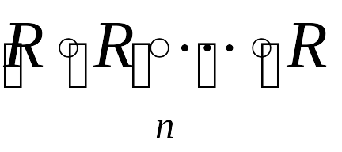
一般地，若R₁是一由A₁到A₂的关系，R₂是由A₂到A₃的关系，…，R_{n}是一由A_{n}到A_{n+1}的关系，则不加括号的表达式R₁ R₂ … R_{n}惟一地表示一由A₁到A_{n+1}的关系，在计算这一关系时，可以运用结合律将其中任意两个相邻的关系先结合。特别地，当A₁=A₂=…A_{n+1}=A，R₁=R₂=…R_{n}=R，即R是集合A上的关系时，复合关系R₁ R₂ … R_{n}= 关系简记作R^{n}，它也是集A上的一个
关系。

Slide 84
3 复合关系的矩阵及图形表示
关系可用矩阵表示，当然复合关系也可用矩阵表示。
已知从集合X={x₁, x₂, …, x_{m}}到集合Y={y₁, y₂, …, y_{n}}上的关系为R，关系矩阵M_{R}=[u_{ij}]_{m×n}，从集合Y={y₁, y₂, …, y_{n}}到集合Z={z₁, z₂, …, z_{p}}的关系S，关系矩阵M_{S}=[v_{ij}]_{n×p}，表示复合关系
R S的矩阵M_{R S}可构造如下：

Slide 85
若∃y_{j}∈Y，使得<x_{i}, y_{j}>∈R且<y_{j}, z_{k}>∈S，则<x_{i}, z_{k}>∈R S。在集合Y中能够满足这样条件的元素可能不止y_{j}一个，例如另有y_{j}也满足<x_{i}, y_{j}>∈R且<y_{j}, z_{k}>∈S。在所有这样的情况下，<x_{i}, z_{k}>∈R S都是成立的。这样，当我们扫描M_{R}的第i行和M_{S}的第k列时，若发现至少有一个这样的j，使得第i行的第j个位置上的记入值和第k列的第j个位置上的记入值都是1时，则M_{R S}的第i行和第k列上的记入值为1；否则为0。因此M_{R S}可以用类似于矩阵乘法的方法得到：

Slide 86

M_{R S}=M_{R} M_{S}=[w_{ik}]_{m×p}
其中 w_{ik}= (u_{ij}∧v_{jk})
式中∨代表逻辑加，满足0∨0=0，0∨1=1，1∨0=1，1∨1=1；
∧代表逻辑乘，满足0∧0=0，0∧1=0，1∧0=0，1∧1=1。
(简单理解就是0不变,其余的都变成1)

Slide 87
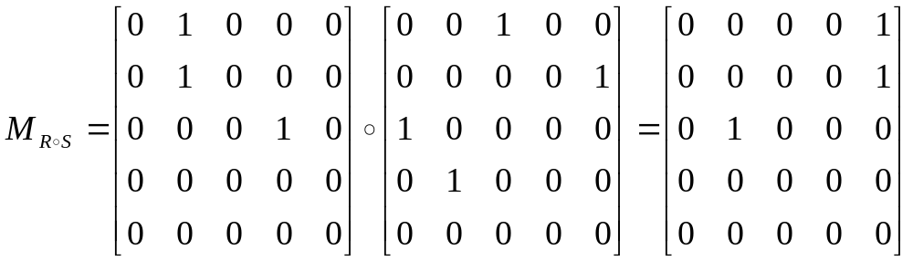
例3.18 给定集合A={1, 2, 3, 4, 5}，在集合A上定义两种关系：R={<1, 2>, <3, 4>, <2, 2>}，S={<4, 2>, <2, 5>, <3, 1>, <1, 3>}，求
R S和S R的矩阵。
解：

Slide 88
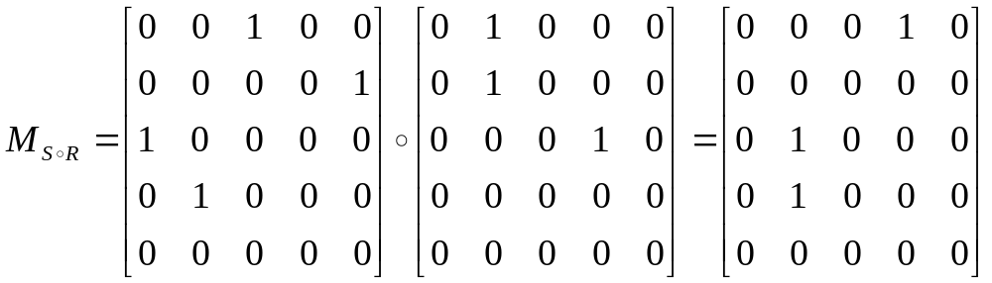
因为关系可用图形表示，所以复合关系也可用图形表示。

Slide 89
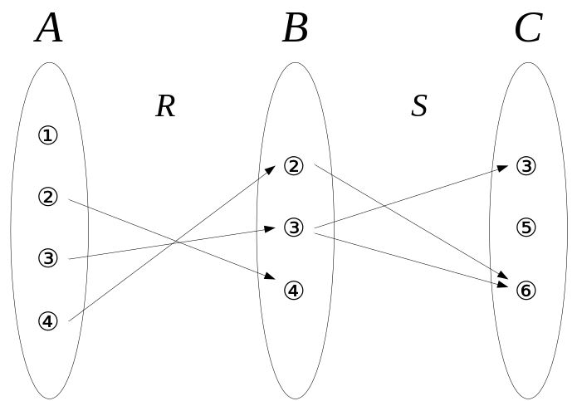
例3.19 例3.16中的两个关系R与S的复合R S很容易通过下面的关系图（见图3.9）得到。
图3.9
由该图立即可得R S={<3, 3>, <3, 6>, <4, 6>}。

Slide 90

1 逆关系的定义
关系是序偶的集合，由于序偶的有序性，关系还有一些特殊的运算。
定义3.26 设R是从X到Y的二元关系，若将R中每一序偶的元素顺序互换，得到的集合称为R的逆关系(Inverse Relation)，记为R⁻¹。即
R⁻¹={<y, x>|<x, y>∈R}
例如，在实数集上，关系 “<”的逆关系是“>”。

Slide 91


2 逆关系的性质
从逆关系的定义，容易看出(R⁻¹)⁻¹=R，这是因为<x, y>∈R⇔<y, x>∈R⁻¹⇔<x, y>∈(R⁻¹)⁻¹。
定理3.12 设R、R₁和R₂都是从X到Y的二元关系，则下列各式成立。
（1）(R₁∪R₂)⁻¹=R₁⁻¹∪R₂⁻¹
（2）(R₁∩R₂)⁻¹=R₁⁻¹∩R₂⁻¹
(3) (X×Y)⁻¹=Y×X
(4) ( )⁻¹= 这里 =X×Y-R
(5) (R₁−R₂)⁻¹= R₁⁻¹−R₂⁻¹

Slide 92


证明：
（1）<x, y>∈(R₁∪R₂)⁻¹⇔<y, x>∈R₁∪R₂
⇔<y, x>∈R₁∨<y, x>∈R₂
⇔<x, y>∈R₁⁻¹∨<x, y>∈R₂⁻¹
⇔<x, y>∈ R₁⁻¹∪R₂⁻¹
（4）<x, y>∈( )⁻¹⇔<y, x>∈ ⇔<y, x>∉R
⇔<x, y>∉R⁻¹⇔<x, y>∈
（5）因为R₁−R₂=R₁∩ ，
故有 (R₁−R₂)⁻¹=(R₁∩ )⁻¹=R₁⁻¹∩( )⁻¹= R₁⁻¹∩ = R₁⁻¹−R₂⁻¹
其它自证。

Slide 93
定理3.13 设R为从X到Y的关系，S是从Y到Z的关系，则
（1）(R S)⁻¹=S⁻¹ R⁻¹
（2）R₁⊆R₂⇔ R₁⁻¹⊆R₂⁻¹
证明：（1）<z, x>∈ (R S)⁻¹⇔<x, z>∈R S
⇔(∃y)(y∈Y∧<x, y>∈R∧<y, z>∈S)
⇔(∃y)(y∈Y∧<y, x>∈R⁻¹∧<z, y>∈S⁻¹)
⇔<z, x>∈S⁻¹ R⁻¹
所以 (R S) ⁻¹= S⁻¹ R⁻¹
（2）自证。

Slide 94
定理3.14 设R是X上的二元关系，则
（1）R是对称的，当且仅当R=R⁻¹；
（2）R是反对称的，当且仅当R∩R⁻¹⊆I_{X}；
（3）R是传递的，当且仅当R²⊆R；
（4）R是自反的，当且仅当I_{X}⊆R；
（5）R是反自反的，当且仅当I_{X}∩R=∅
证明：（1）若R是对称的，则对∀x, y∈X，
<x, y>∈R⇔<y, x>∈R⇔<x, y>∈R⁻¹
所以，R=R⁻¹；若R=R⁻¹，则对∀x, y∈X，
<x, y>∈R⇔<y, x>∈R⁻¹⇔<y, x>∈R
所以，R是对称的。

Slide 95
（3）若R²⊆R，则对∀x, y, z∈X，
<x, y>∈R∧<y, z>∈R⇔<x, z>∈R²⇒<x, z>∈R
所以，R是传递的；
若R是传递的，
∀<x, z>∈R²⇔(∃y)(y∈X∧<x, y>∈R∧<y, z>∈R)⇒<x, z>∈R
所以，R²⊆R。
其它证明留为作业。

Slide 96

关系R⁻¹的图形，是关系R图形中将其弧的箭头方向反置。R⁻¹的关系矩阵 是M_{R}的转置矩阵。
例3.20 设R={<1, a>, <2, b>, <3, a>}是A={1, 2, 3}到B={a, b, c}的二元关系，S是B到C={x, y, z}的二元关系，且S={<a, x>, <b, x>, <a, y>}，求R S和R⁻¹。
解：R S={<1, x>, <1, y>, <2, x>, <3, x>, <3, y>}
R⁻¹={<a, 1>, <b, 2>, <a, 3>}

Slide 97
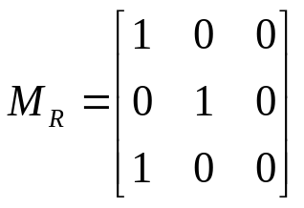
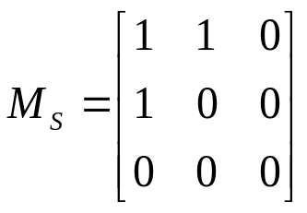
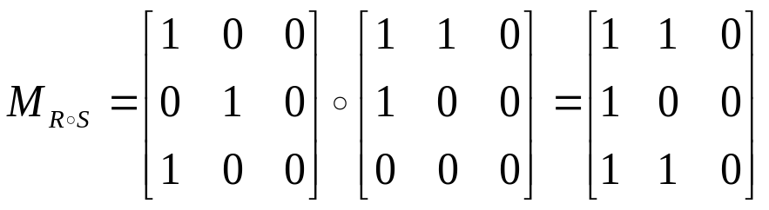
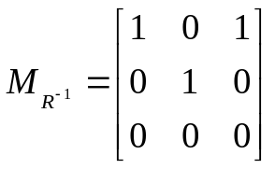
或从 ，
得
故取到R S同样的序元素；
而
故取到R⁻¹同样的序元素。

Slide 98
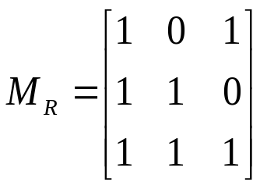
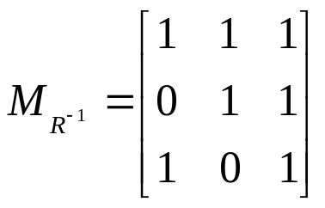
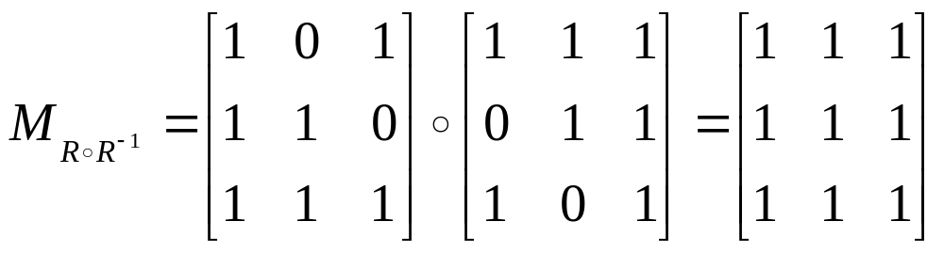
例3.21 给定集合X={a, b, c}，R是X上的二元关系，R的关系矩阵
求R⁻¹和R R⁻¹的关系矩阵
解：

Slide 99

关系作为集合, 在其上已经定义了并、交、差、补、复合及逆运算。现在再来考虑一种新的关系运算——关系的闭包运算，它是由已知关系，通过增加最少的序偶生成满足某种指定性质的关系的运算。
例如，设A={a, b, c}，A上的二元关系R={<a, a>, <a, b>, <b, c>, <c, c>}，则A上含R且最小的自反关系是：r(R)=R∪{<b, b>}；

Slide 100
A上含R且最小的对称关系是：s(R)=R∪{<b, a>, <c, b>}；
A上含R且最小的传递关系是：t(R)=R∪{<a, c>}。
定义3.27 设R是X上的二元关系，如果有另一个X上的关系R′满足：
（1）R′是自反的（对称的，传递的）；
（2）R⊆R′；
（3）对于任何X上的自反的（对称的，传递的）关系R′′，若R⊆R′′，就有R′⊆ R′′。则称关系R′为R的自反（对称，传递）闭包，记作r(R),(s(R), t(R))。

Slide 101
显然，自反（对称，传递）闭包是包含R的最小自反（对称，传递）关系。
定理3.15 设R是X上的二元关系，那么
（1）R是自反的，当且仅当r(R)=R
（2）R是对称的，当且仅当s(R)=R
（3）R是传递的，当且仅当t(R)=R
证明：（1）若R是自反的，R⊆R，对任何包含R的自反关系R′′，有R⊆R′′，故r(R)=R；
若r(R)=R，根据闭包定义，R必是自反的。
（2）、（3）的证明完全类似。

Slide 102
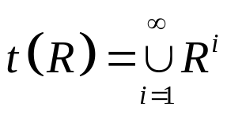

下面讨论由给定关系R，求取R′的方法。
定理3.16 设 是集合 上的二元关系，则
（1）r(R)=R∪I_{X}；
（2）s(R)=R∪R⁻¹
（3） ， 通常也记作 。
证明：（1）令R′=R∪I_{X}，∀x∈X，因为 <x, x>∈I_{X}，故<x, x>∈R′，于是R′在X上是自反的。
又R⊆R∪I_{X}即R⊆R′。若有自反关系R′′且R⊆R′′，显然有I_{X}⊆R′′，于是R′′⊇R∪I_{X}=R′，所以 r(R)=R∪I_{X}。

Slide 103
（2）令R′=R∪R⁻¹，
因为 (R∪R⁻¹) ⁻¹=R⁻¹∪(R⁻¹)⁻¹=R⁻¹∪R=R∪R⁻¹，
所以R′是对称的。
若R′′是对称的且R′′⊇R，
∀<x, y>R′，则<x, y>∈R或<x, y>∈R⁻¹。
当<x, y>∈R时，<x, y>∈ R′′；
当<x, y>∈R⁻¹时，<y, x>∈R，<y, x>∈R′′，<x, y>∈R′′。
因此 R′⊆R′′，故 s(R)=R∪R⁻¹。

Slide 104


（3）令R′= R^{i}，先证R′是传递的。
∀<x, y>∈R′，<y, z>∈R′，则存在自然数k, l，有 <x, y>∈R^{k}，<y, z>∈R^{l}，因此<x, z>∈R^{k+l} ⊆ R^{i}，所以，R′是传递的。
显然，R′⊇R。若有传递关系R′′且R′′⊇R，
∀<x, y>∈R′，则存在自然数m，有 <x, y>∈R^{m}，则∃a_{i}∈X(i=1, 2, …， m-1)，使得<x, a₁>, <a₁, a₂>, …, <a_{m-1}, y>∈R，因此<x, a₁>, <a₁, a₂>, …, <a_{m-1}, y>∈R′′，由于R′′是传递关系，则<x, y>∈R′′，所以R′′ R′。故t(R)= R^{i}。

Slide 105
例3.22 设X={x, y, z}，R是X上的二元关系，R={<x, y>, <y, z>, <z, x>}，求r(R), s(R), t(R)。
解：r(R)=R∪I_{X}={<x, y>, <y, z>, <z, x>, <x, x>, <y, y>, <z, z>}
s(R)=R∪R⁻¹={<x, y>, <y, z>, <z, x>, <y, x>, <z, y>, <x, z>}
为了求得t(R)，先写出

Slide 106
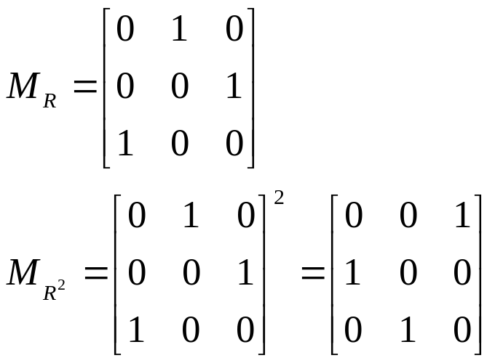
即R²={<x, z>, <y, x>, <z, y>}

Slide 107
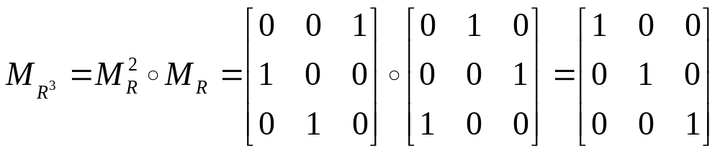
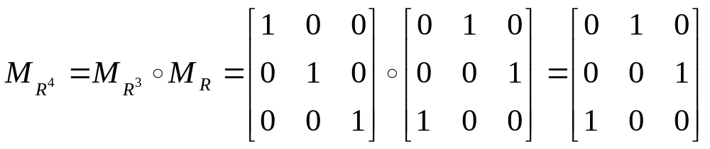
R³={<x, x>, <y, y>, <z, z>}

Slide 108
R⁴={<x, y>, <y, z>, <z, x>}=R
R⁵=R⁴ R=R²
继续这个运算有：
R=R⁴=…=R^{3n+1}
R²=R⁵=…=R^{3n+2}
R³=R⁶=…=R^{3n+3} (n=1, 2, …)
t(R)= R^{i}=R∪R²∪R³∪…=R∪R²∪R³={<x, y>, <y, z>, <z, x>, <x, z>, <y, x>, <z, y>, <x, x>, <y, y>, <z, z>}

Slide 109
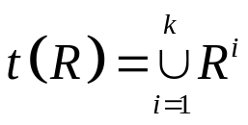
从以上例题中看到，若X有限，譬如含有n个元素，那么求取X上二元关系R的传递闭包t(R)不必计算到对R的无限大次复合，而最多不超过n次复合。
定理3.17 设X是含有n个元素的集合，R是X上的二元关系，则存在一个正整数k≤n，使得
证明：设x_{i}, x_{j}∈X，记t(R)=R⁺。
若x_{i}R⁺x_{j}，则存在整数p>0，使得x_{i}R^{p}x_{j}成立，即存在序列a₁, a₂, …a_{p-1}有x_{i}Ra₁, a₁Ra₂, …, a_{p-1}Rx_{j}。

Slide 110
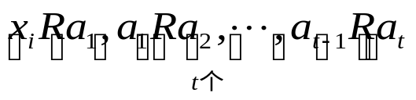
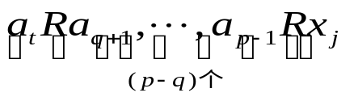
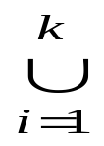
设满足上述条件的最小p大于n，不妨x_{i}=a₀, x_{j}=a_{p}，则序列中必有0≤t<q<s≤p，使得a_{t}=a_{q}或a_{q}=a_{s}。不妨a_{t}=a_{q}，此时序列就成为
  ，
这表明x_{i}R^{k}x_{j}存在，其中k=t+p-q=p-(q-t)<p，这与p是最小的假设矛盾，所以，p>n不成立，即p≤n。
所以 t(R)= R^{i} （k≤n）

Slide 111
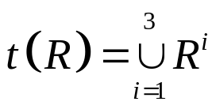
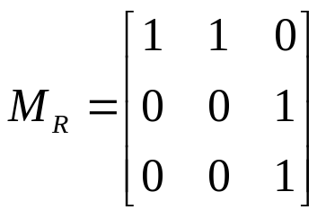
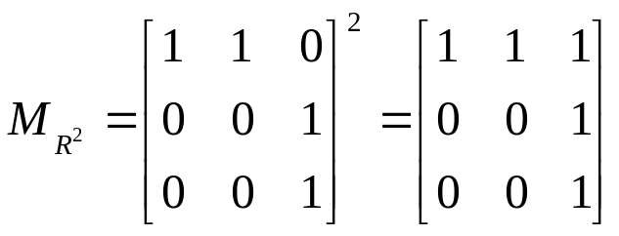
一般地，取t(R)= R^{i}，式中的n给出了复合次数的上限。
例3.23 设A={a, b, c}，给定A上的关系R={<a, a>, <a, b>, <b, c>, <c, c>}，求t(R)。
解：

Slide 112
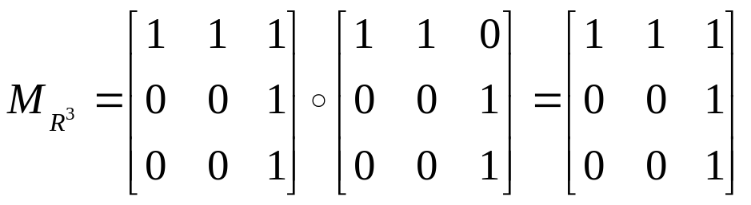
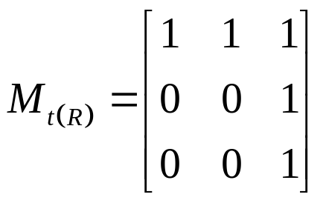
所以
即 t(R)={<a, a>, <a, b>, <a, c>, <b, c>, <c, c>}。

Slide 113
为计算元素较多的有限集合X上二元关系R的传递闭包， Warshall在1962年提出了一个有效的算法（假定集合X含有n个元素）：
(1)置新矩阵M := M_{R}；
(2)置i := 1；
(3)对j=1, 2, …, n，若r_{ji}=1（M_{R}=[r_{ij}]_{m×n}），则置r_{jk}：=r_{jk}∨r_{ik}，k=1, 2, …, n；
(4)i := i+1；
(5)如果i≤n，则转到步骤（3），否则停止。

Slide 114




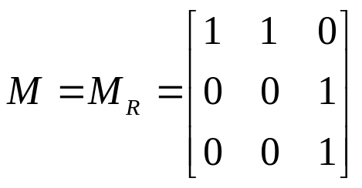
例3.24 已知 ，求 。
解：按照Warshall算法，从M_{R}出发，只要遵循“置行查列遍寻真 ，见真行上析当今(i)，行推列移下右再，行穷列尽闭包成 ”便可直接求得 。
对集合上关系R，首先将其关系矩阵 赋予M：

Slide 115
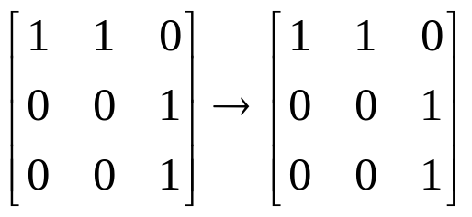
而后的每一次循环重复操作， 均在前一次操作结果的矩阵M上进行。
置当今行为第1行，查看第1列中1，对有1的行进行改写，改写方法是：将当今行
的元素与列中有1的行的元素分别做析取。对本例，i=1时，第1列中只有r₁₁=1，将第一行与第一行各对应元素进行逻辑加，仍记于第一行：

Slide 116
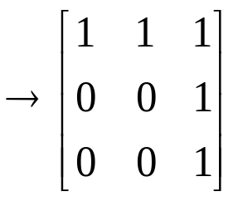
置当今行为第2行， 查看第2列中1，对有1的行进行改写。对本例，i=2时，第二列中r₁₂=1，将第二行与第一行各对应元素进行逻辑加，仍记于第一行：
置当今行为第3行，重复上述操作并结束。对本例，i=3时，第三列中r₁₃=1, r₂₃=1, r₃₃=1，将第三行分别与第一行、第二行、第三行各对应元素进行逻辑加，仍分别记于第一行、第二行、第三行：

Slide 117
得 R⁺={<a, a>, <a, b>, <a, c>, <b, c>, <c, c>}。
结果与例3.23一致。
从一种性质的闭包关系出发，求取另一种性质的闭包关系，具有以下运算律：
定理3.18 设 是集合 上的二元关系，则
（1）rs(R)=sr(R) ;（2）rt(R)=tr(R)
（3）ts(R)⊇st(R)

Slide 118
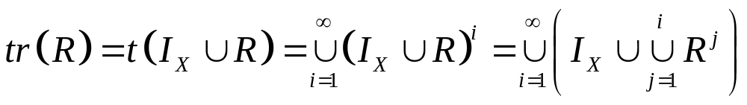
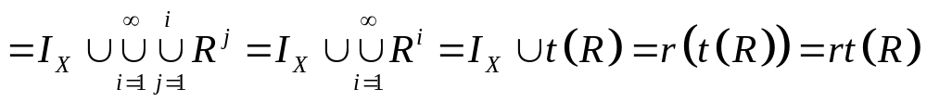



证明：（1）sr(R)=s(r(R))=s(I_{X}∪R)=(I_{X}∪R)∪(I_{X}∪R)⁻¹
=(I_{X}∪R)∪(I_{X}⁻¹∪R⁻¹)=I_{X}∪R∪R⁻¹=I_{X}∪s(R)=r(s(R))=rs(R)
这里，I_{X}⁻¹=I_{X}。
（2）
这里 ， ， （ ）。
（3）留作练习请读者自证。

Slide 119

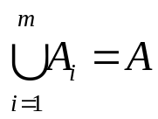
在集合的研究中，除了常常把两个集合相互比较之外，有时也要把一个集合分成若干子集加以讨论。
定义3.28 设A是非空集合，A的子集的集合S={A₁, A₂, …, A_{m}}，如果满足：
（1）A₁, A₂, …, A_{m}都是非空集合；
（2）
则称集合S是集合A的覆盖，称A_{i}是覆盖S的分块。

Slide 120
如果除以上条件外，另有A_{i}∩A_{j}=Ø(i≠j)，则称S是A的划分（或分划）。
显然，若是划分则必是覆盖，其逆不真。
若A={a₁, a₂, …, a_{n}}，则A有两个简单的划分：一是{{a₁}, {a₂}, …, {a_{n}}}，称为A的最大划分(分块最多)；二是A={{a₁, a₂, …, a_{n}}}，称为A的最小划分(分块最少)。

Slide 121
例如，A={a, b, c, d}，考虑下列子集：
S={{a, b}, {b, c}, {d}}，Q={{a}, {a, b}, {a, c, d}}，
D={{a, d}, {b, c}}，G={{a, b, c, d}}，
E={{a}, {b}, {c}, {d}}，F={{a, b}, {a, c}}
则S, Q是A的覆盖；D, G, E是A的划分，其中G是最小划分，E是最大划分；F既不是划分也不是覆盖。

Slide 122
定义3.29 若S₁={A₁, A₂, …, A_{r}} 与S₂={B₁, B₂, …, B_{t}}是同一集合X的两种划分，则其中所有A_{i}∩B_{j}(≠∅)组成的集合，称为S₁和S₂的交叉划分，即
{A_{i}∩B_{j}|A_{i}∈S₁, B_{j}∈S₂, A_{i}∩B_{j}≠∅(i=1, 2, …, r; j=1, 2, …, t)}
注意：S₁和S₂的交叉划分一般不是S₁∩S₂，而是以S₁与S₂元素之间的所有非空交集作元素的集合。

Slide 123
例如，所有生物的集合X，可分割成{P, Q}，其中 表示所有植物的集合，Q表示所有动物的集合；又X也可分割成{E, F}，其中E表示史前生物，F表示史后生物。则其交叉划分为{P∩E, P∩F, Q∩E, Q∩F}，其中P∩E表示史前植物，P∩F表示史后植物，
Q∩E表示史前动物，Q∩F表示史后动物。

Slide 124
定理3.19 设S₁={A₁, A₂, …, A_{r}}与S₂={B₁, B₂, …, B_{t}}是同一集合X的两种划分，则其交叉划分也是原集合X的一种划分。
证明：S₁和S₂的交叉划分是：
{A₁∩B₁, A₁∩B₂,…, A₁∩B_{t}, A₂∩B₁, A₂∩B₂,…, A₂∩B_{t},…, A_{r}∩B₁, A_{r}∩B₂,…, A_{r}∩B_{t}}
在交叉划分中，任取两元素A_{i}∩B_{k}和A_{j}∩B_{h}，（i, j=1, 2, …r; k, h=1, 2, …t），因为 A_{i}∩A_{j}=∅，B_{k}∩B_{h}=∅，所以(A_{i}∩B_{k}) ∩(A_{j}∩B_{k})= A_{i}∩B_{k}∩A_{j}∩B_{k}=∅；其次，交叉划分中所有元素的并为

Slide 125
(A₁∩B₁)∪(A₁∩B₂)∪…∪(A₁∩B_{t})∪(A₂∩B₁)∪(A₂∩B₂)∪…∪(A₂∩B_{t})∪…∪(A_{r}∩B₁)∪(A_{r}∩B₂)∪…∪(A_{r}∩B_{t})
=(A₁∩(B₁∪B₂∪…∪B_{t}))∪(A₂∩(B₁∪B₂∪…∪B_{t}))∪
…∪(A_{r}∩(B₁∪B₂∪…∪B_{t}))
=( A₁∪A₂…∪A_{r})∩(B₁∪B₂∪…∪B_{t}))
=X∩X=X
所以，S₁和S₂的交叉划分也是X的一种划分。

Slide 126
定义3.30 给定X的任意两个划分S₁={A_{1,} A_{2,} …, A_{r}}与S₂={ B_{1,} B_{1,} …, B_{t}}，若对于每一个A_{i}均有B_{k}，使A_{i}⊆B_{k}(i=1, 2, …r; k=1, 2, …t)，则S₁称为S₂的加细。若还有S₁≠S₂，则S₁称为S₂的真加细。
定理3.20 任何两种划分的交叉划分，都是原来各划分的一种加细。
证明：设S₁={A_{1,} A_{2,} …, A_{r}}与S₂={B_{1,} B_{2,} …, B_{t}}的交叉划分为T，对T中任意元素A_{i}∩B_{j} 必有A_{i}∩B_{j}⊆A_{i}和A_{i}∩B_{j}⊆B_{j}，则T分别是S₁和S₁的加细。

Slide 127

3.8.1 等价关系的定义
定义3.31 设R为定义在集合A上的一个关系，若R是自反的、对称的和传递的，则R称为等价关系。
例3.25 (1) 平面上三角形集合中，三角形的相似关系是等价关系；(2) 数的相等关系是任何数集上的等价关系；(3) 一群人的集合中姓氏相同的关系也是等价关系；(4) 设A是任意非空集合，则A上的恒等关系I_{A}和全域关系E_{A}均是A上的等价关系。

Slide 128

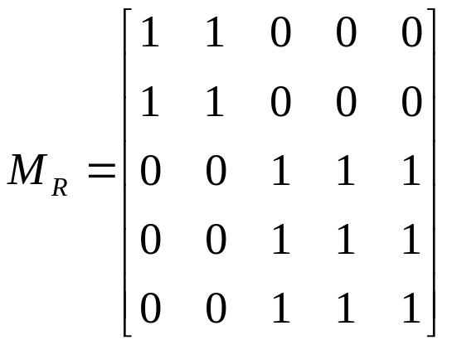
例3.26 设集合A={a, b, c, d, e}，R={<a, a>, <a, b>, <b, a>, <b, b>, <c, c>, <c, d>, <c, e>,<d, c>, <d, d>, <d, e>, <e, c>, <e, d>, <e, e>}
验证R是A上的等价关系。
证明： R的关系矩阵：

Slide 129
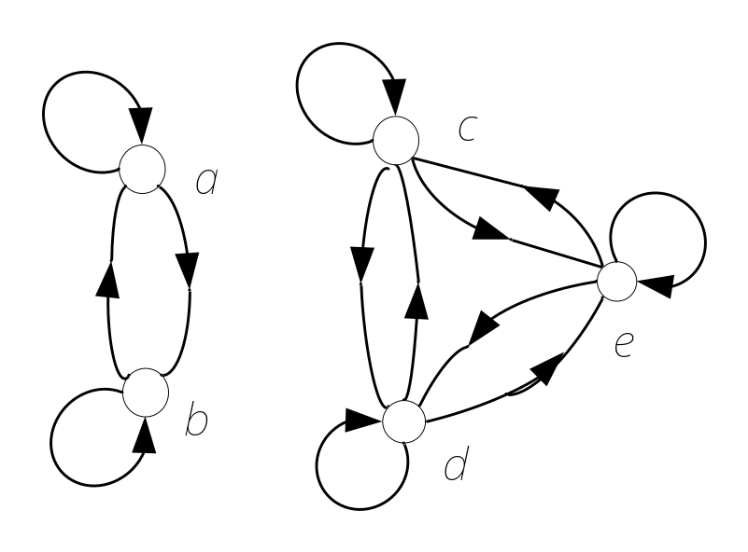
关系图如图3.10所示。
图3.10

Slide 130
关系矩阵中，对角线上的所有元素都是1，关系图上每个结点都有自环，说明R是自反的。关系矩阵是对称的，关系图上任意两结点间或没有弧线连接，或有成对弧出现，故R是对称的。从R的序偶表示式中，可以看出R是传递的。故R是A上的等价关系。

Slide 131
例3.27 设Z为整数集，R={<x, y>|x∈Z, y∈Z, x≡y(mod k)}，其中x≡y(mod k)当且仅当∃m∈Z，使得x−y=km，证明R是等价关系。
证明：设任意a, b, c∈Z
（1）a−a=k•0，所以，<a, a>∈R，R是自反的；
（2）若a≡b(mod k), a−b=kt(t为整数)，则b−a=−kt，所以，b≡a(mod k)，R是对称的；
（3）若a≡b(mod k)，b≡c(mod k)，则a−b=kt，b−c=ks (t，s为整数)，a−b=a−b+b−c=k(t+s)，

Slide 132
所以，a≡c(mod k)，R是传递的。
因此，R是等价关系。我们称之为整数集Z上的模k同余关系。
定义3.32 设R是集合A上的等价关系，对任何a, b∈A，若aRb，则称a与b等价。对任何a∈A，集合A中等价于a的所有元素组成的集合称为以a为代表元的（A关于等价关系R的）等价类，记作[a]_{R}。即 [a]_{R}={x|x∈A, aRx}

Slide 133

由等价类的定义可知[a]_{R}是非空的，因为aRa，a∈[a]_{R}。因此，任给集合A及其上的等价关系R，必可写出A上各个元素的等价类。例如，在例3.26中，A的各个元素的等价类为：
[a]_{R}={x|x∈A, aRx}={a, b}={x|x∈A, bRx}=[b]_{R}；
[c]_{R}={ x|x∈A, cRx}={c, d, e}={x|x∈A, dRx}=[d]_{R}={x|x∈A, eRx}=[e]_{R}
可见，A上的等价关系R的不同的等价类有两个。

Slide 134
例3.28 设Z是整数集合，R是模3同余关系，即
R={<x, y>|x∈Z, y∈Z, x≡y(mod 3)}，
确定由Z的元素所产生的等价类。
解：例3.27已证明整数集合上的模 同余的关系是等价关系，故本例中由 的元素所产生的等价类是
[0]_{R}={…, −6, −3, 0, 3, 6, …}
[1]_{R}={…, −5, −2, 1, 4, 7, …}
[2]_{R}={…, −4, −1, 2, 5, 8, …}

Slide 135
从本例可以看到，在集合Z上模3同余等价关系R所构成的等价类有：
[0]_{R}=[3]_{R}=[-3]_{R}=…=[3k]_{R}
[1]_{R}=[4]_{R}=[-2]_{R}=…=[3+1]_{R}
[2]_{R}=[5]_{R}=[-1]_{R}=…=[3k+2]_{R}
k=…−2, −1, 0, 1, 2…

Slide 136
定理3.21 设给定集合A上的等价关系R，对于a, b∈A有aRb当且仅当[a]_{R}=[b]_{R}。
证明：若[a]_{R}=[b]_{R}，因为a∈[a]_{R}，故a∈[b]_{R}，即bRa，则aRb。
若aRb，则∀c∈[a]_{R}⇒aRc⇒cRa⇒cRb⇒bRc⇒c∈[b]_{R}，即[a]_{R}⊆[b]_{R}；
∀c∈[b]_{R}⇒bRc⇒aRc⇒c∈[a]_{R}，即[b]_{R}⊆[a]_{R}。
所以，[a]_{R}=[b]_{R}。

Slide 137

定义3.33 集合A上的等价关系R，其所有等价类的集合称作A关于R的商集，记作A/R，即
A/R={[a]_{R}|a∈A}
例如，例3.26中，商集：
A/R={{a, b}, {c, d, e}}
例3.28中商集：
Z/R={[0]_{R}, [1]_{R}, [2]_{R}}。
我们注意到商集Z/R中，[0]_{R}∪[1]_{R}∪[2]_{R}=Z，且任意两个等价类的交为∅，于是我们有下述重要定理。

Slide 138
定理3.22 集合A上的等价关系R，决定了A的一个划分，该划分就是商集A/R。
为证定理，我们需要证明非空集合A在其上的等价关系R下形成的等价类的全体的集合——商集满足：
(1) 每一等价类都是A的子集，A中任一元素均属于某一等价类，即等价类全体的并集是A；
(2) 不同的等价类之间交是空集。

Slide 139
证明：∀a∈A，因为 [a]_{R}={x|x∈A, aRx}，所以，[a]_{R}⊆A，从而U[a]_{R}=A；因为R自反，即aRa，所以，a∈[a]_{R}，则A⊆ [a]_{R}；故 [a]_{R}=A。(1)得证。
为证明（2），用反证法：
设∃a, b∈A，[a]_{R}≠[b]_{R}，且[a]_{R}∩[b]_{R}≠∅
则 ∃c∈[a]_{R}∩[b]_{R}⊆A，使aRc, bRc成立，
由对称性得cRb，再由传递性得aRb，据定理3.21，必有[a]_{R}=[b]_{R}，这与题设矛盾，(2)得证。所以，A/R是A的对应于R的一个划分。

Slide 140
（3）若a与b在同一分块中，b与c在同一分块中，因为S_{i}∩S_{j}=∅，即b属于且仅属于一个分块，故a与c必在同一分块中，即(aRb)∧(bRc)⇒aRc，故R是传递的。
所以，R是等价关系。
由R的定义可知：S=A/R。
由定理3.23可知：由集合A的划分S={S₁, S₂, …, S_{m}}所确定的A上的等价关系R为：
R=S₁×S₁∪S₂×S₂∪…∪S_{m}×S_{m}

Slide 141
定理3.23 设S={S₁, S₂, …, S_{m}}是集合A的一个划分，则存在A上的一个等价关系R，使得S是A关于R的商集。
证明：在集合A上定义关系R，对任意a, b∈A，aRb当且仅当a, b在同一分块中。可以证明这样定义的关系R是一个等价关系。因为：
（1）a与a在同一分块中，故必有aRa，即R是自反的。
（2）若a与b在同一分块中，b与a也必在同一分块中，即 aRb⇒bRa，故R是对称的。

Slide 142
例3.29 设A={a, b, c, d, e}的划分S={{a, b}, {c}, {d, e}}, 试由划分S确定A上的一个等价关系R。
解：R₁={a, b}×{a, b}={<a, a>, <a, b>, <b, a>, <b, b>}
R₂={c}×{c}={<c, c>}
R₃={d, e}×{d, e}={<d, d>, <d, e>, <e, d>, <e, e>,}
R=R₁∪R₂∪R₃={<a, a>, <a, b>, <b, a>, <b, b>, <c, c>, <d, d>, <d, e>, <e, d>, <e, e>}
显然，S=A/R。

Slide 143
定理3.22和定理3.23说明：非空集合A上的等价关系与A的划分一一对应。
定理3.24 设R₁和R₂为非空集合A上的等价关系，则 R₁=R₂⇔A/R₁=A/R₂。
证明：A/R₁={[a]_{R1}|a∈A}，A/R₂={[a]_{R2}|a∈A}。
若R₁= R₂，∀a∈A，[a]_{R1}={x|x∈A, aR₁x}={x|x∈A, aR₂x}=[a]_{R2}，故
{[a]_{R1}|a∈A}={[a]_{R2}|a∈A}，即A/R₁= A/R₂；

Slide 144
若A/R₁= A/R₂，即{[a]_{R1}|a∈A}={[a]_{R2}|a∈A}，则对 ∀[a]_{R1}∈A/R₁，必有[c]_{R2}∈A/R₂，使得[a]_{R1}=[c]_{R2}，故
<a,b>∈R₁⇔a∈[a]_{R1}∧b∈[a]_{R1}⇔a∈[c]_{R2}∧b∈[c]_{R2}⇔<a, c>∈R₂∧<c, b>∈R₂⇒<a, b>∈R₂
所以，R₁⊆R₂；类似地有R₂⊆R₁，因此，R₁=R₂。

Slide 145

定义3.34 给定集合A上的关系 R ，若R是自反的、对称的，则称R是A上的相容关系。
相容关系R只要求满足自反性与对称性，因此等价关系必定是相容关系，但反之不真。
例3.30 设A是由下列英文单词组成的集合，
A={cat, teacher, cold, desk, knife, by}
定义关系：
R={<x, y>|x, y∈A，且x和y有相同的字母}
显然，R是一个相容关系。

Slide 146

令x₁=cat, x₂=teacher, x₃=cold, x₄=desk, x₅=knife, x₆=by
R的关系图如图3.11所示。
图3.11 R的关系图

Slide 147


的关系矩阵为
由于相容关系是自反和对称的，因此，其关系矩阵的对角线元素都是1，且矩阵是对称的。为此我们可将矩阵用梯形表示。

Slide 148






同理，在相容关系的关系图中，每个结点处都有自环且每两个相关联的结点间的弧线都是成对出现的，为了简化图形，我们今后对相容关系图，不画自环，并用单线代替双向弧线，因此，上例的关系矩阵和关系图可简化为表3.1和图3.11。
表3-1
 | 1
 | 1 | 1
 | 0 | 1 | 1
 | 0 | 1 | 0 | 1
 | 0 | 0 | 0 | 0 | 0

Slide 149

图3.12
定义3.35 设R是集合A上的相容关系，C⊆A，如果对于C中任意两个元素a₁, a₂有a₁Ra₂，就称C是由相容关系R产生的相容类。
例如，上例中相容关系R可产生相容类{x₁, x₂}, {x₁, x₃}, {x₂, x₃}, {x₆}, {x₂, x₄, x₅}等等。

Slide 150
对于前三个相容类，都能加进新的元素组成新的相容类，而后两个相容类，加入任一新元素，就不再组成相容类，称它们为最大相容类。
定义3.36设R是集合A上的相容关系，不能真包含在任何其它相容类中的相容类，称作最大相容类，记作C_{R}。
若C_{R}为最大相容类，显然它是A的子集，对于任意x∈C_{R}，x必与C_{R}中的所有元素有相容关系。而在A-C_{R}中没有任何元素与C_{R}所有元素有相容关系。

Slide 151
根据最大相容类的定义，它可以从相容关系R的简化关系图求得，具体方法是：
（1）在相容关系R的简化关系图中，每一个最大完全多边形的顶点集合，就是一个最大相容类。所谓完全多边形，就是其每个顶点都与其它顶点连接的多边形。例如一个三角形是完全多边形，一个四边形加上两条对角线就是完全多边形。
（2）在R的简化关系图中，每一个孤立结点的单点集合，是一个最大相容类。
（3）在R的简化关系图中，不在完全多边形中的边的两个端点的集合，是一个最大相容类。

Slide 152
例3.31 由例3.30中相容关系R的简化关系图3.12可得其全部最大相容类为：
{x₁, x₂, x₃}, {x₂, x₃, x₄}, {x₂, x₄, x₅}, {x₆}
定理3.25 设R是集合A上的相容关系，C是一个相容类，那么必存在一个最大相容类C_{R}，使得C⊆C_{R}。
证明：设A={a₁, a₂, …, a_{n}}，构造相容类序列C₀⊂C₁⊂C₂⊂…，其中C₀=C，
且C_{i+1}=C_{i}∪{a_{j}}，其中j是满足a_{j}∉C_{i}而a_{j}与C_{i}中各元素都有相容关系的最小下标。

Slide 153
由于A的元素个数|A|=n， 所以至多经过n-|C|步，就使这个过程终止，而此序列的最后一个相容类，就是所要找的最大相容类。
从定理3.25中可以看到，A的任一元素a，它可以组成相容类{a}，因此必包含在一个最大相容类C_{R}中，因此，如由所有最大相容类做出一个集合，则A中每一个元素至少属于该集合的一个成员之中，所以最大相容类集合必覆盖集合A。

Slide 154
定义3.37 在集合A上给定相容关系R，其最大相容类的集合称作集合A的完全覆盖，记作C_{R}(A)。
例3.32 设集合A={a₁, a₂, a₃, a₄, a₅, a₆, a₇}，A上二元关系
R={<a₁, a₁>, <a₂, a₂>, <a₂, a₃>, <a₃, a₂>, <a₃, a₃>, <a₃, a₄>, <a₃, a₅>, <a₃, a₆>, <a₃, a₇>, <a₄, a₃>, <a₄, a₄>, <a₄, a₅>, <a₅, a₃>, <a₅, a₄>, <a₅, a₅>, <a₅, a₆>, <a₅, a₇>, <a₆, a₃>, <a₆, a₅>, <a₆, a₆>, <a₆, a₇>, <a₇, a₃>, <a₇, a₅>, <a₇, a₆>, <a₇, a₇>}
求A的完全覆盖C_{R}(A)。

Slide 155

解：R是A上的相容关系(自反，对称)。
R的简化关系图如图3.13所示：
图3.13
的最大相容类是确定的，即{a₁}, {a₂, a₃}, {a₃, a₄, a₅}, {a₃, a₅, a₆, a₇}。因此，集合{{a₁}, {a₂, a₃}, {a₃, a₄, a₅}, {a₃, a₅, a₆, a₇}}是 的完全覆盖C_{R}(A)。

Slide 156

定理3.26 给定集合A的覆盖{A₁, A₂,…, A_{n}}，由它确定的关系R=A₁×A₁∪A₂×A₂∪…∪A_{n}×A_{n}
是A上的相容关系。
证明： 因为 ，对于任意x∈A，必存在某个j>0，使得x∈A_{j}，所以，<x, x>∈A_{j}×A_{j} ，即 <x, x>∈R， 因此，R是自反的。
其次，若有任意x, y∈A，且<x, y>∈R，则必存在某个k>0，使<x, y>∈A_{k}×A_{k} ，故必有<y, x>∈A_{k}×A_{k} ，即<y, x>∈R，所以R是对称的。
因此，R是A上的相容关系。

Slide 157
从上述定理可以看到，给定集合A上的任意一个覆盖，必可在A上构造对应于此覆盖的一个相容关系，但是不同的覆盖却能构造相同的相容关系。
例如，设A={1, 2, 3, 4}，集合{{1, 2, 3}, {3, 4}}和{{1, 2}, {2, 3}, {1, 3}, {3, 4}}都是A的覆盖，但它们可以产生相同的相容关系：
R={<1, 1>, <1, 2>, <1, 3>, <2, 1>, <2, 2>, <2, 3>, <3, 1>, <3, 2>, <3, 3>, <3, 4>, <4, 3>, <4, 4>}

Slide 158
因此，相容关系与覆盖之间不是一一对应的。但是我们有：
定理3.27 集合A上相容关系R与完全覆盖C_{R}(A)一一对应。
这个定理的证明留作习题，请读者自己完成。

Slide 159

3.10.1偏序关系的定义
在一个集合上，我们常常要考虑元素的次序关系，其中很重要的一类关系称作偏序关系。
定义3.38 设A是一个集合，如果A上的一个关系R，满足自反性、反对称性和传递性，则称R是A上的一个偏序关系，并把它记为“≤”。序偶<A, ≤>称作偏序集。

Slide 160

例3.33 在实数集R上，小于等于关系“≤”是偏序关系。因为：
（1）对于任何实数a∈R，有a≤a成立，故≤是自反的；
（2）对任何实数a, b∈R，如果a≤b且b≤a，则必有a=b，故≤是反对称的；
（3）对任何实数a, b, c∈R，如果a≤b，b≤c，那么必有a≤c，故≤是传递的。
例3.34 设S为任意非空集合，S上的包含关系⊆={<A, B>|A, B∈P(S), A⊆B}是偏序关系。因为：

Slide 161
（1）对于任意A∈P(S)，有A⊆A，所以“⊆”是自反的；
（2）对任意A, B∈P(S)，若A⊆B 且B⊆A，则A=B所以“⊆”是反对称的；
（3）对任意A, B, C∈P(S)，若A⊆B 且B⊆C，则A⊆C，所以“⊆”是可传递的。
例3.35 正整数集Z₊上的整除关系|={<a, b>|a, b∈Z₊, a整除b}是偏序关系。因为：
（1）对于任何正整数m∈Z₊，有m|m成立，故“|”是自反的；

Slide 162
（2）对任何正整数m, n∈Z₊，如果m|n且n|m，则必有m=n，故“|”是反对称的；
（3）对任何正整数m, n, k∈Z₊，如果m|n且n|k，那么必有m|k，故“|”是传递的。
例3.36 （1）实数集R上的小于关系“<”不是偏序关系。
（2）任意非空集合S的幂集P(S)上的真包含关系“⊂”不是偏序关系。

Slide 163

为了更清楚地描述偏序集合中元素间的层次关系，我们先介绍“盖住”的概念。
定义3.39 在偏序集合<A, ≤>中，如果x, y∈A，x≤y，x≠y，且没有其它元素z满足x≤z，z≤y，则称元素y盖住元素x。并且记
COV A={<x, y>|x, y∈A; y盖住x}。
称COV A为偏序集<A, ≤>中的盖住关系。显然COV A⊆≤。

Slide 164
例3.37 设A={1, 2, 3, 4, 6, 8, 12}，并设“|”为整除关系，求COV A。
解：“|”={<1, 1>, <1, 2>, <1, 3>, <1, 4>, <1, 6>, <1, 8>, <1, 12>, <2, 2>, <2, 4>, <2, 6>, <2, 8>, <2, 12>, <3, 3>, <3, 6>, <3, 12>, <4, 4>, <4, 8>, <4, 12>, <6, 6>, <6, 12>, <8, 8>, <12, 12>}
COV A={<1, 2>, <1, 3>,<2, 4>,<2, 6>, <3, 6>, <4, 8>, <4, 12>, <6, 12>}

Slide 165
对于给定偏序集<A, ≤>，它的盖住关系是惟一的，所以根据盖住的概念给出了偏序关系图的一种画法，这种画法画出的图称为哈斯图，其作图规则如下：
用小圆圈代表元素。
如果x≤y且x≠y，则将代表y的小圆圈画在代表x的小圆圈之上。
如果<x, y>∈COV A，则在x与y之间用直线连接。
根据这个作图规则，例3.37中偏序集的一般关系图和哈斯图如图3.14所示。

Slide 166


图3.14
例3.38 设S₁={a}，S₂={a, b}，S₃={a, b, c}，S₄={a, b, c, d}，则“⊆”关系是P(S_{i})(i=1, 2, 3, 4)上的偏序关系，它们的哈斯图分别如图3.15的(a)，(b)，(c)，(d)所示。

Slide 167



Slide 168

例3.39 设A={2, 3, 6, 12, 24, 36}， 上的整除关系“|”是一偏序关系，其哈斯图如图3.16所示。
图3.16

Slide 169

从偏序集的哈斯图可以看到偏序集中各个元素之间具有分明的层次关系，则其中必有一些处于特殊位置的元素。下面讨论偏序集中具有特殊位置的元素。
定义3.40 设<A, ≤>是一个偏序集合，且B是A的子集，若有某个元素b∈B，使得
(1)不存在x∈B，满足b≠x且b≤x，则称b为B的极大元；
(2)不存在x∈B，满足b≠x且x≤b，则称b为B的极小元；

Slide 170
(3)对每一个x∈B有x≤b，则称b为B的最大元；
(4)对每一个x∈B有b≤x，则称b为B的最小元。
例3.40 设A={2, 3, 5, 7, 14, 15, 21}，其偏序关系
R={<2, 14>, <3, 15>, <3, 21>, <5, 15>,<7, 14>,<7, 21>,<2, 2>,<3, 3>
<5, 5>, <7, 7>, <14, 14>, <15, 15>, <21, 21>}
求B={2, 7, 3, 21, 14}的极大元、极小元、最大元和最小元。

Slide 171

解：COV A={<2, 14>, <3, 15>, <3, 21>, <5, 15>, <7, 14>, <7, 21>}，<A,R>的哈斯图如图3.17所示。
图3.17
故B的极小元集合是{2, 7, 3}，B的极大元集合为{14, 21}，B无最大元，也无最小元。

Slide 172
例3.41 在例3.39中取B分别为A，{6, 12}和{2, 3, 6}，则B的极大元、极小元、最大元和最小元如表3.2所示。
表3-2
集合 | 极大元 | 极小元 | 最大元 | 最小元
A | 24, 36 | 2, 3 | 无 | 无
{6, 12} | 12 | 6 | 12 | 6
{2, 3, 6} | 6 | 2, 3 | 6 | 无

Slide 173
例3.42 在例3.38中的图3.15(c)所示的偏序集中，取B分别为P(S₃)，{{a}, {b}, {c}}和{{a}, {a, b}}，则B的极大元、极小元、最大元和最小元如表3.3所示。
表3-3
集合 | 极大元 | 极小元 | 最大元 | 最小元
P(S₃) | {a, b, c} | ∅ | {a, b, c} | ∅
{{a}, {b}, {c}} | {a}, {b}, {c} | {a}, {b}, {c} | 无 | 无
{{a}, {a, b}} | {a, b} | {a} | {a, b} | {a}

Slide 174
从上面的3个例子可以看出，最大（小）元和极大（小）元有如下性质：
定理3.28 设<A, ≤>为一偏序集且B⊆A，则
(1) 的最大（小）元必是B的极大（小）元，反之不然。
(2) 的最大（小）元不一定存在，若B有最大（最小）元，则必是惟一的。
(3) 的极大（小）元不一定是惟一的。当B=A时，则偏序集<A, ≤>的极大元即是哈斯图中最顶层的元素，其极小元是哈斯图中最底层的元素，不同的极小元或不同的极大元之间是不可比较的。

Slide 175
证明：我们证明最大（小）元的惟一性。假定a和b都是B的最大元，则a≤b且b≤a，由≤的反对称性，得到b=a。B的最小元情况与此类似。
定义3.41 设<A, ≤>为一偏序集，对于B⊆A，如有a∈A，对B的任意元素x，都满足
（1）x≤a，则称a为B的上界；
（2）a≤x，则称a为B的下界；
（3）a为B的上界，且对B的任一上界a′，均有a≤a′，则称a为B的最小上界（上确界），记作LUB B；

Slide 176

（4）a为B的下界，且对B的任一下界a′，均有a′≤a，则称a为B的最大下界（下确界），记为GLB B。
例3.43 在例3.39中取B分别为A，{6, 12}和{2, 3, 6}，{12, 24, 36}和{24, 36}，则
表3-4
集合 | 上界 | 下界 | 上确界 | 下确界
 | 无 | 无 | 无 | 无
{6, 12} | 12, 24, 36 | 2, 3, 6 | 12 | 6
{2, 3, 6} | 6, 12, 24, 36 | 无 | 6 | 无
{12, 24, 36} | 无 | 2, 3, 6, 12 | 无 | 12
{24, 36} | 无 | 2, 3, 6, 12 | 无 | 12

Slide 177
例3.44 在例3.38中的图3-22(c)所示的偏序集中，取B分别为P(S₃)，{{a}, {b}, {c}}和{{a}, {a, b}}，则
表3-5
集合 | 上界 | 下界 | 上确界 | 下确界
P(S₃) | {a, b, c} | ∅ | {a, b, c} | ∅
{{a}, {b}, {c}} | {a, b, c} | ∅ | {a, b, c} | ∅
{{a}, {a, b}} | {a, b}，{a, b, c} | ∅，{a} | {a, b} | {a}

Slide 178
从上面的两个例子可以看出，上(下)界和上(下)确界有如下性质：
定理3.29 设<A, ≤>为一偏序集且B⊆A，则
（1）B的上（下）界不一定存在，若存在，则不一定惟一，并且它们可能在B中，也可能在B外；
（2）B的上（下）确界不一定存在，若存在，必定是惟一的，并且若B有最大（小）元，则它必是B的上（下）确界。

